Slide 1
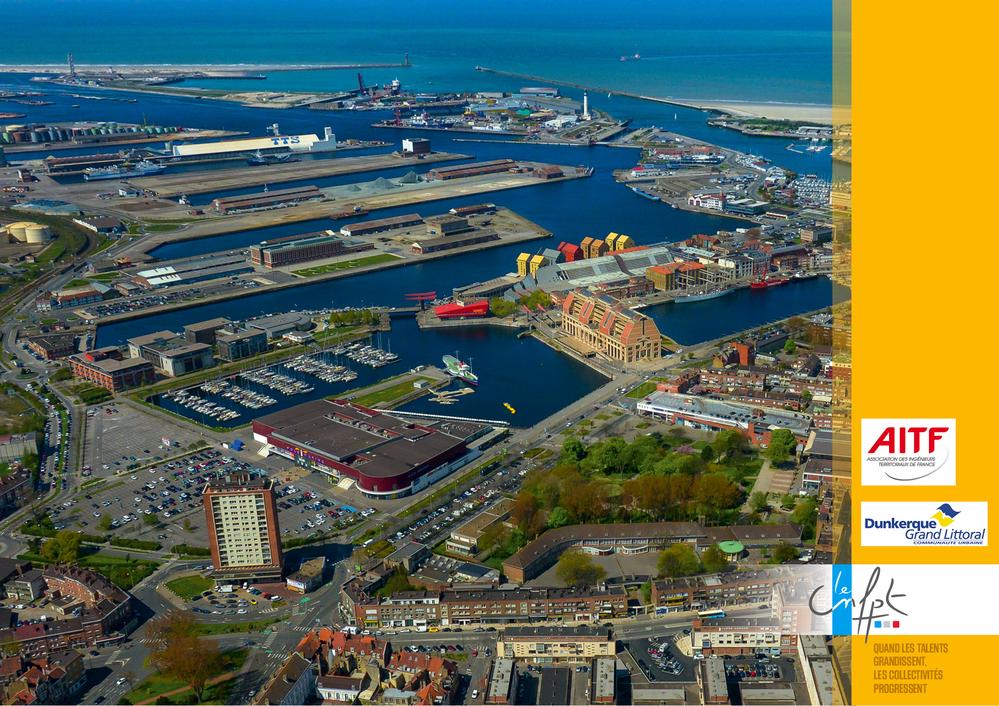
LES RENCONTRES NATIONALES DE L’INGÉNIERIE TERRITORIALE
LES COLLECTIVITÉS LOCALES FACE AUX ENJEUX DE L’ÉCONOMIE CIRCULAIRE
13-14 JUIN 2019 - DUNKERQUE

Slide 2

L’OPTIMISATION ENERGETIQUE DES STEP DANS UNE LOGIQUE D’ECONOMIE CIRCULAIRE
LES RENCONTRES NATIONALES DE L’INGÉNIERIE TERRITORIALE
LES COLLECTIVITÉS LOCALES FACE AUX ENJEUX DE L’ÉCONOMIE CIRCULAIRE
13-14 JUIN 2019 - DUNKERQUE

Slide 3
STEP : DES USINES ENERGIVORES
Les STEP sont des usines particulièrement énergivores
< 20%
< 5%
60-80%
< 5%
≈ 20%
Relevage/
pompage
prétraitement
Traitement biologique
clarification
clarification
LES RENCONTRES NATIONALES DE L’INGÉNIERIE TERRITORIALE
LES COLLECTIVITÉS LOCALES FACE AUX ENJEUX DE L’ÉCONOMIE CIRCULAIRE
13-14 JUIN 2019 - DUNKERQUE

Slide 4
OBJECTIFS
Réduire les consommations :
  Optimisation du profil hydraulique en conception
  Optimisation du fonctionnement des postes de relevage
  Mise en place de VF
  Valorisation de chaleur fatale pour amélioration de l’autonomie énergétique ou pour la vente de chaleur
LES RENCONTRES NATIONALES DE L’INGÉNIERIE TERRITORIALE
LES COLLECTIVITÉS LOCALES FACE AUX ENJEUX DE L’ÉCONOMIE CIRCULAIRE
13-14 JUIN 2019 - DUNKERQUE

Slide 5
OBJECTIFS
4 voie de valorisations du biogaz
Valorisation de chaleur
Valorisation chaleur + électricité : cogénération
injection biométhane dans le réseau de gaz naturel
Epuration biométhane et production de biocarburants
Une économie circulaire pour les territoires au service de la transition énergétique
Réduction du volume de boues à évacuer
Valorisation d’une ENR à proximité des zones de consommations
Co-digestion des déchets : un potentiel supplémentaire
Réduction de l’empreint carbone du territoire
LES RENCONTRES NATIONALES DE L’INGÉNIERIE TERRITORIALE
LES COLLECTIVITÉS LOCALES FACE AUX ENJEUX DE L’ÉCONOMIE CIRCULAIRE
13-14 JUIN 2019 - DUNKERQUE

Slide 6
OBJECTIFS
Compenser les consommations d’énergie par la production d’énergie
  Méthanisation et valorisation du biogaz produit (mobilité, injection réseau GRDF)
  Valorisation de chaleur fatale pour vente de chaleur
  Production de chaleur et d’électricité
Enjeux : Transformer une STEP en une usine de production d’énergie
STEP à énergie positive
LES RENCONTRES NATIONALES DE L’INGÉNIERIE TERRITORIALE
LES COLLECTIVITÉS LOCALES FACE AUX ENJEUX DE L’ÉCONOMIE CIRCULAIRE
13-14 JUIN 2019 - DUNKERQUE

Slide 7
INSTALLATION EXISTANTE
Chaudière BIOGAZ
Cogénération du biogaz
Chaleur utilisée pour le chauffage du digesteur,
Valorisation uniquement de l’électricité
Production de Biogaz valorisée en Biométhane:
Utilisation de biogaz pour chauffer la digestion,
Production de biométhane réduite
LES RENCONTRES NATIONALES DE L’INGÉNIERIE TERRITORIALE
LES COLLECTIVITÉS LOCALES FACE AUX ENJEUX DE L’ÉCONOMIE CIRCULAIRE
13-14 JUIN 2019 - DUNKERQUE

Slide 8
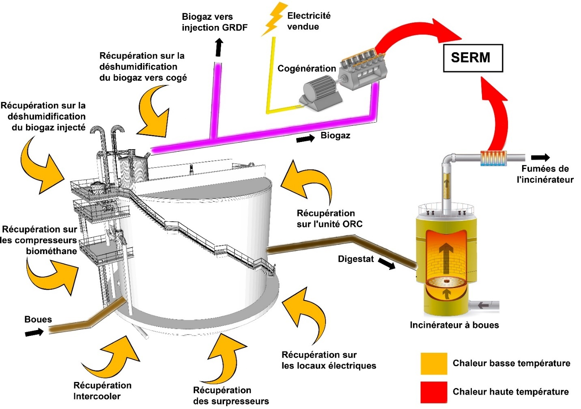
UNE APPROCHE GLOBALE BASEE SUR L’EXERGIE
Utiliser les chaleurs de faible qualité pour la digestion qui est un procédé Basse température pour valoriser ll’énergie noble (biométhane, chaleur HT) à l’extérieur du site
LES RENCONTRES NATIONALES DE L’INGÉNIERIE TERRITORIALE
LES COLLECTIVITÉS LOCALES FACE AUX ENJEUX DE L’ÉCONOMIE CIRCULAIRE
13-14 JUIN 2019 - DUNKERQUE

Slide 9
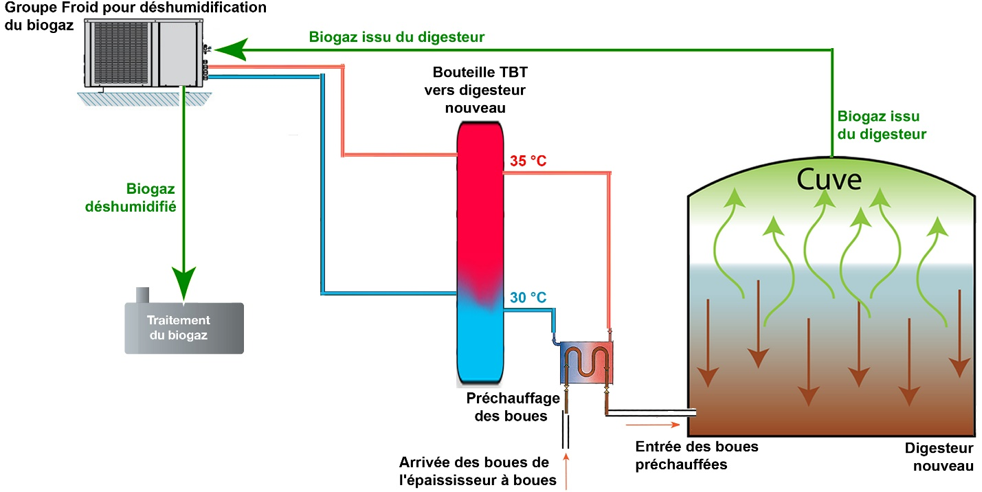
UNE APPROCHE GLOBALE
Chaleur Basse température : condenseur groupe déshumidification biogaz
Utilisation d’un groupe à condenseur à eau
Fonctionnement en thermofrigopompe :
Fonctionnement simultané en groupe froid (déshumidification biogaz) et en pompe à chaleur (chauffage digestion)
LES RENCONTRES NATIONALES DE L’INGÉNIERIE TERRITORIALE
LES COLLECTIVITÉS LOCALES FACE AUX ENJEUX DE L’ÉCONOMIE CIRCULAIRE
13-14 JUIN 2019 - DUNKERQUE

Slide 10
UNE APPROCHE GLOBALE BASEE SUR L’EXERGIE
Chaleur Basse température : condenseur groupe froid climatisation locaux électrique
Utilisation d’un groupe à condenseur à eau
Local électrique
Fonctionnement en thermofrigopompe :
Fonctionnement simultané en groupe froid (refroidissement local électrique)
et en
pompe à chaleur (chauffage digestion)
Réduction de la quantité de fluide frigorigène sur l’usine
LES RENCONTRES NATIONALES DE L’INGÉNIERIE TERRITORIALE
LES COLLECTIVITÉS LOCALES FACE AUX ENJEUX DE L’ÉCONOMIE CIRCULAIRE
13-14 JUIN 2019 - DUNKERQUE

Slide 11
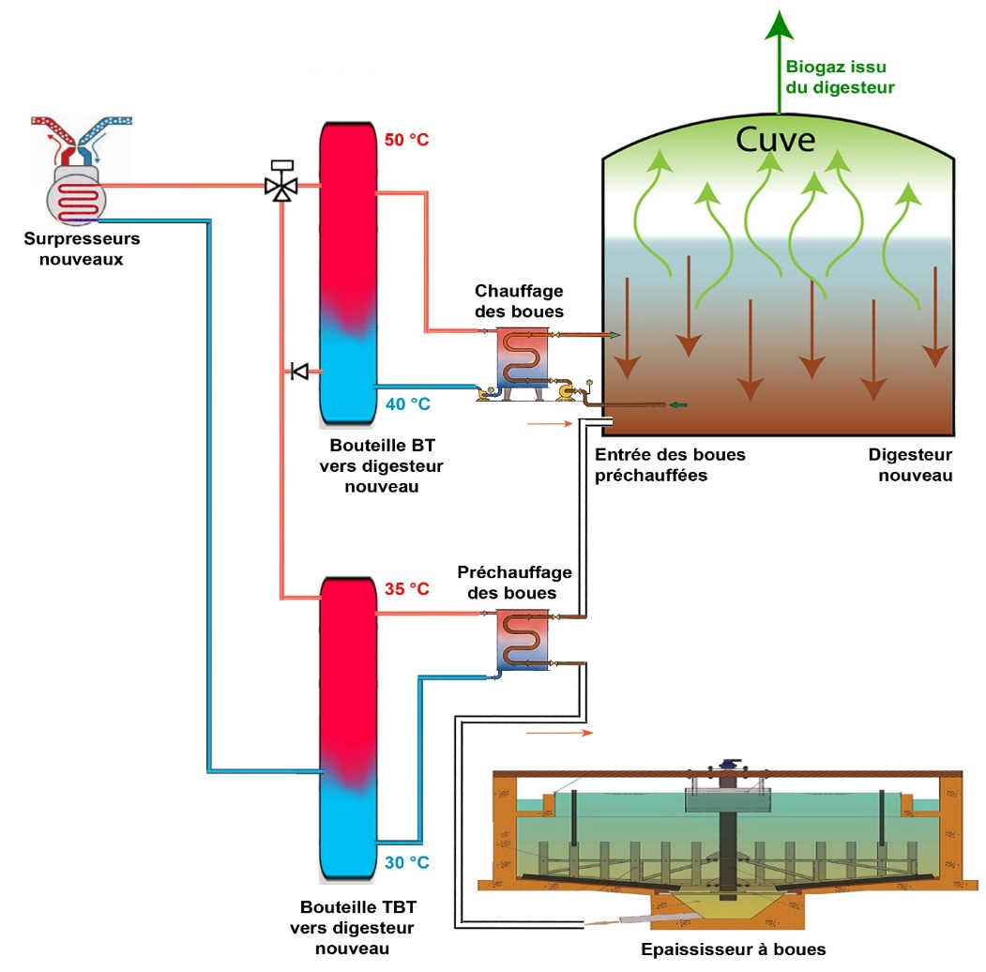
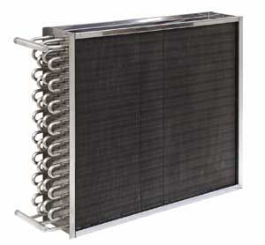
UNE APPROCHE GLOBALE BASEE SUR L’EXERGIE
Chaleur Basse température : récupération chaleur sur l’air surpressé
Utilisation d’échangeur à ailettes (adaptée à l’échange air/eau, faible PdC)
Récupération de chaleur importante
LES RENCONTRES NATIONALES DE L’INGÉNIERIE TERRITORIALE
LES COLLECTIVITÉS LOCALES FACE AUX ENJEUX DE L’ÉCONOMIE CIRCULAIRE
13-14 JUIN 2019 - DUNKERQUE

